Slide 1
CodeTaal
Wat zet je voor een zelfstandig naamwoord?

Slide 2
Simon says…
Tijdens dit spelletje zeg ik steeds dit:
Touch your ….
Raak je …. aan
Weet jij wat de Engelse woorden in een andere taal zijn?

Slide 3
Simon Says…
Wat is nose in een andere taal?
Touch your nose
burun
‘anf
neus
Notes:
Antwoorden staan op deze volgorder:
Turks
Arabisch
Nederlands

Slide 4
Simon Says…
Wat is eye in een andere taal?
Touch your eye
göz
euyin
oog

Slide 5
Simon Says…
Wat is mouth in een andere taal?
Touch your mouth
ağız
fam
mond

Slide 6
Simon Says…
Wat is t-shirt in een andere taal?
Touch your t-shirt
tişört
ti shirt
t-shirt

Slide 7
Simon Says…
Wat is jacket in een andere taal?
Touch your jacket
ceket
alsutra
jas

Slide 8
Simon Says…
Wat is jeans in een andere taal?
Touch your jeans
kot
jinz
jeans

Slide 9
Broertjes of geen broertjes?
Geen broertjes
Jeans
Kot
Jinz
Jeans
Jeans
Kot
Jinz
Jeans
Jacket
Ceket
Alsutra
Jas
T-shirt
Tişört
Ti shirt
T-shirt
T-shirt
Tişört
Ti shirt
T-shirt
T-shirt
Tişört
Ti shirt
T-shirt
Nose
burun
‘anf
neus
Mouth
ağız
fam
mond
Eye
göz
euyin
oog
Turkse broertjes
Arabische broertjes
Nederlandse broertjes

Slide 10
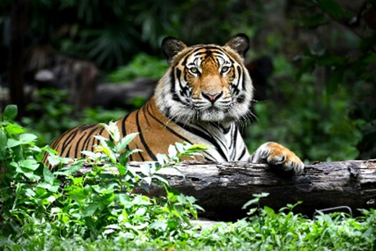
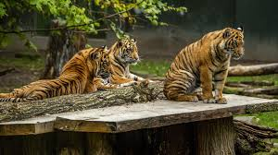
Werkwoorden
Hoe geef je aan dat er meerdere iets doen?
De tijger zit
De tijgers zitten
Wat is het verschil tussen alleen het rode bolletje en het rode bolletje + de blauwe driehoeken?

Slide 11
oefenen
De hond pakt de bal
The dog grabs the ball

Slide 12
Zinnen maken – Making sentences
De honden pakken de bal
The dogs grab the ball

Slide 13
Deze les:
Wat zet je voor een zelfstandig naamwoord?
Een lidwoord

Slide 14
Liedjes opdracht:
Wij gaan naar kleine stukjes luisteren en jullie moeten zeggen wat er voor het zelfstandig naamwoord staat.
“Een teken – Froukje”

Slide 15
Goed luisteren!
Luister naar het hele liedje en let goed op het refrein!
“En oh, ik moet leren van ____ leegte
Dus ik moet je eigenlijk vergeten
Voor ik één word met ons tweeën
Laat het me weten
Geef me ____ teken”
de
een

Slide 16
Lidwoorden
Lidwoorden staan voor een zelfstandig naamwoord, maar je hoort ze niet altijd even duidelijk!
Onthoud: voor een zelfstandig naamwoord zet je een lidwoord

Slide 17
Goed luisteren!
“Galway Girl – Ed Sheeran”
En nu in het Engels! Luister naar het hele liedje en let goed op het refrein:
“She played ___ fiddle in an Irish band
But she fell in love with ____ English man
Kissed her on ____ neck and then I took her by ____ hand
Said, "Baby, I just want to dance”
the
an
the
the

Slide 18
Lidwoorden
Kun je lidwoorden noemen in een andere taal die je kent?
Komen die lidwoorden ook voor een zelfstandig naamwoord?
Ga verder op je hand-out met een opdracht over lidwoorden!
Nederlands | Engels
de/het | the
een | a/an

Slide 19
Nabespreking
In verschillende talen komt een lidwoord voor / achter het zelfstandig naamwoord.
Antwoorden:
Een dokter = A doctor
De docent = The teacher
Een schrijver = A writer
Een piloot = A pilot

Slide 20
Individueel oefenen
Gebruik je tablet of laptop om zelf te puzzelen in de app:
Ga naar www.uu.nl/codetaal
Klik op “Lessen voor voortgezet onderwijs” en dan op “Articles 1”

Slide 21
Question of the day
Wat zet je voor een zelfstandig naamwoord?
Volgende keer: meer lidwoorden

